Slide 1





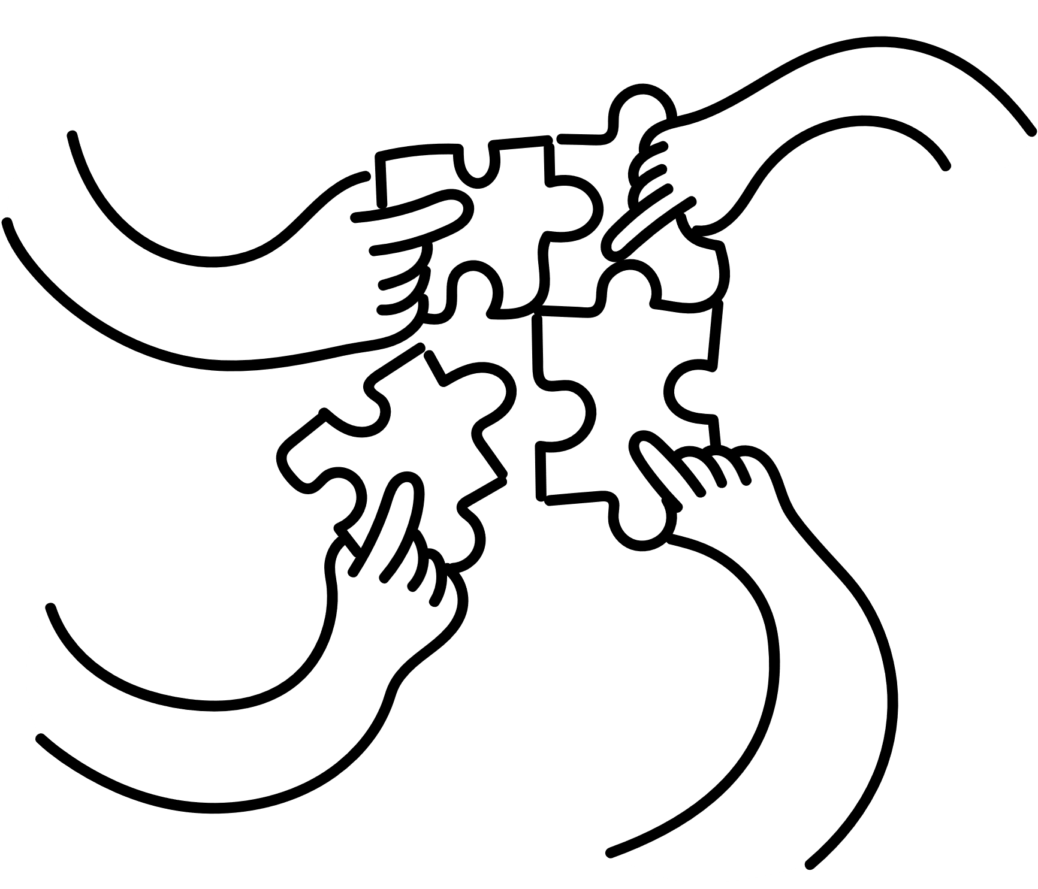


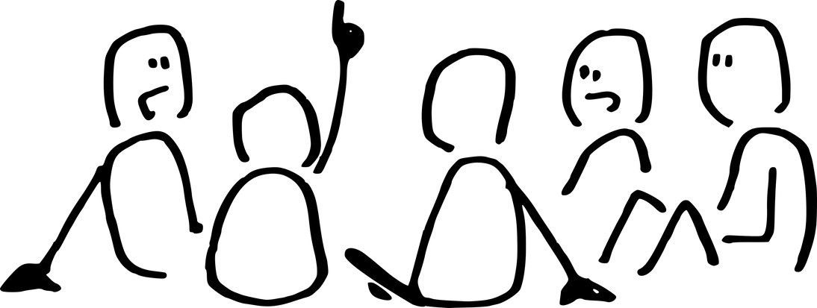
Fase Intensiva del
Consejo Técnico Escolar
Centros y Escuelas
Educación Básica

Slide 2



Sesión 3: El Proceso de Mejora Continua
Propósito:
Tomar decisiones en torno al Proceso de Mejora Continua de la escuela o centro.

Slide 3


Insumos
  El Proceso de Mejora Continua. Orientaciones para las escuelas de Educación Básica. https://gestion.cte.sep.gob.mx/insumos/docs/2425_s0_insumos_direc_proceso_mejora_continua.pdf?1752606666161
  Ejemplo de planteamiento de objetivos, metas y acciones. https://gestion.cte.sep.gob.mx/insumos/docs/2425_s1_Anexo1_ejemplo_objetivos_metas_acciones.pdf?1754425145914

Slide 4


El Proceso de Mejora Continua (PMC) también parte de la lectura de la realidad que hace el colectivo con la participación de niñas, niños, adolescentes, familias y comunidad.
Implica reflexionar permanentemente sobre la práctica, motivadas y motivados por el compromiso de generar las mejores condiciones para el desarrollo integral de niñas, niños y adolescentes.
Esta práctica reflexiva contribuye a desarrollar capacidades en la escuela o el centro tales como el aprendizaje del colectivo, la responsabilidad compartida, la colaboración, la confianza, el apoyo mutuo, el diálogo, la toma de decisiones y la resolución de problemas, entre otras.

Slide 5



El PMC como cultura de mejora
  El Proceso de Mejora Continua (PMC) trasciende la visión de un documento burocrático elaborado al inicio del ciclo escolar.
  Es una búsqueda constante por mejorar la formación de niñas, niños y adolescentes.
  El proceso inicia cuando un miembro de la comunidad escolar identifica la necesidad de cambio y convoca a otros a sumarse a la transformación.
  Parte de la convicción de que las y los docentes buscan mejorar, demandando formación, apoyo y acompañamiento.
  Un elemento clave de la cultura de mejora es reconocer la voluntad de hacer las cosas de manera diferente e identificar áreas prioritarias para enfocar los esfuerzos.

Slide 6



Diagnóstico y participación en la mejora
  En la lectura crítica de la realidad, es fundamental analizar la propia participación en los problemas detectados.
  Se debe indagar cómo influimos y qué papel desempeñamos en la situación.
  El diagnóstico socioeducativo debe considerar ámbitos como:
  Aprovechamiento escolar de niñas, niños y adolescentes.
  Prácticas docentes y de agentes educativos.
  Avance del Plan y los Programas de Estudio.
  Formación docente.
  Este análisis orienta la toma de decisiones para la mejora continua en la escuela.

Slide 7




Pausa activa: Estiramiento viajero
Instrucciones:
  De pie, estiren los brazos hacia arriba como si quisieran alcanzar las nubes.
  Inclínense hacia un lado y luego hacia el otro, como si saludaran a alguien a la distancia.
  Simulen caminar en el lugar, levantando las rodillas alto, como si subieran escaleras.
  Muevan los hombros hacia atrás y hacia adelante para relajar la tensión.
  Finalicen con un suspiro profundo y un aplauso colectivo.

Slide 8

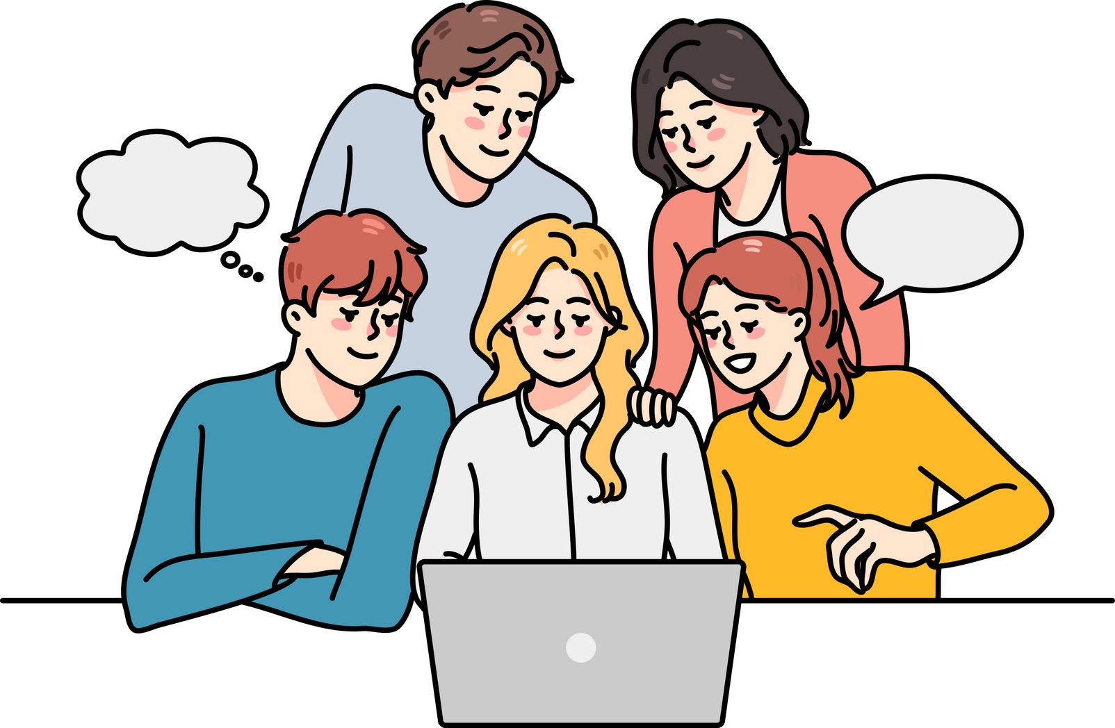

En dos equipos revisar los documentos:
  El Proceso de Mejora Continua. Orientaciones para las escuelas de Educación Básica.
  Ejemplo de planteamiento de objetivos, metas y acciones.
Lectura y análisis (15 min)
  En equipos, lean su documento y elijan 3 ideas clave y 2 conclusiones.
  Representen sus hallazgos en una hoja grande o papel bond usando dibujos, símbolos o diagramas creativos.
  Coloquen sus trabajos en las paredes y recorran la “galería”, dejando comentarios en post-it.
  Cada equipo presenta su obra en máx. 5 min.
  Realicen un cierre con reflexión grupal sobre coincidencias y nuevos aportes.

Slide 9
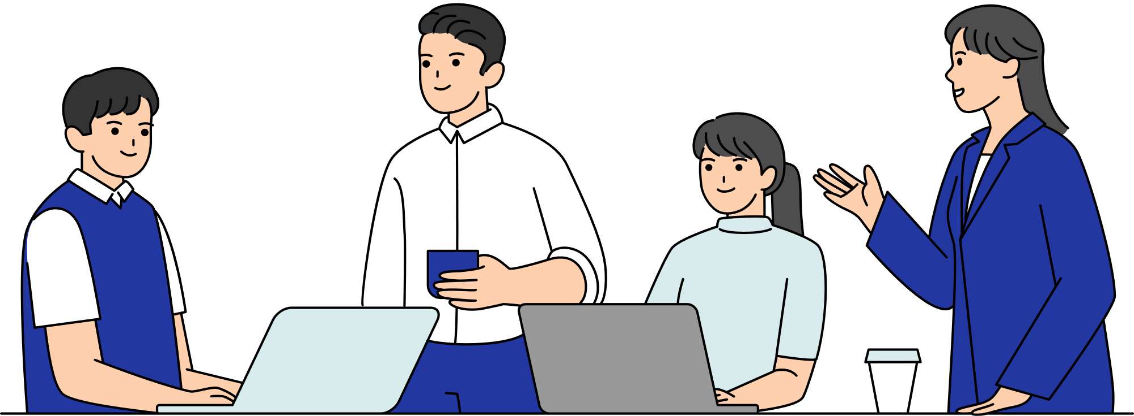


Tomen acuerdos con el propósito de avanzar con su PMC. Entre las decisiones a tomar, pueden estar algunas de las siguientes:
  Retomar los resultados de su Programa de mejora continua del ciclo anterior con base en lo realizado en la fase de seguimiento y evaluación.
  Fortalecer su diagnóstico desde una perspectiva crítica, indagando otros aspectos, formulándose otras preguntas en torno a las problemáticas identificadas o reflexionando acerca de su papel en ellas.
  Iniciar un nuevo ejercicio de problematización de la realidad con base en los nuevos saberes que han construido en su proceso de apropiación del planteamiento curricular.
  Profundizar en torno al sentido y alcances del Proceso de Mejora Continua, así como respecto a la manera de iniciar un proceso de cambio en su escuela o centro.
  Otras que consideren pertinentes.

Slide 10



La decisión de cómo avanzar en el Proceso de Mejora Continua depende del trayecto que haya recorrido cada escuela o centro, de los saberes, conocimientos y experiencias del colectivo, de los recursos disponibles, entre otros aspectos.
Recuerden que un aspecto a considerar en la lectura de la realidad son las condiciones académicas de niñas, niños y adolescentes, para lo cual pueden retomar la información más reciente de sus aprendizajes.
Por ejemplo, lo que registraron en las boletas de evaluación, en las fichas descriptivas, en las entrevistas que realicen con el propósito de conocer los saberes familiares y comunitarios, o acerca del sentido de la escuela o centro para ellas y ellos, o bien los resultados del diagnóstico de los aprendizajes que decidan realizar al inicio del ciclo escolar, entre otros aspectos.

Slide 11


Finalmente, como se establece en el Artículo 18 del Acuerdo número 05/04/24 por el que se emiten los Lineamientos para la integración, operación y funcionamiento de los Consejos Técnicos Escolares de Educación Básica en la Fase Intensiva del CTE las escuelas deben nombrar o ratificar a las y los integrantes del Comité de Planeación y Evaluación, responsable de coordinar las actividades en las cinco fases del Proceso de Mejora Continua.

Slide 12



Cierre: “Una palabra que me llevo”
  De pie y en círculo, cada docente dice una sola palabra que resuma lo que se lleva de la sesión.
  Puede ser algo que aprendió, una emoción o una idea clave.
  Terminen con un aplauso colectivo para reconocer el trabajo del día.

Slide 13



Sesión 4: Actividades de inicio del ciclo escolar 2025-2026
Propósito:
Planear las actividades esenciales del ciclo escolar 2025-2026.

Slide 14


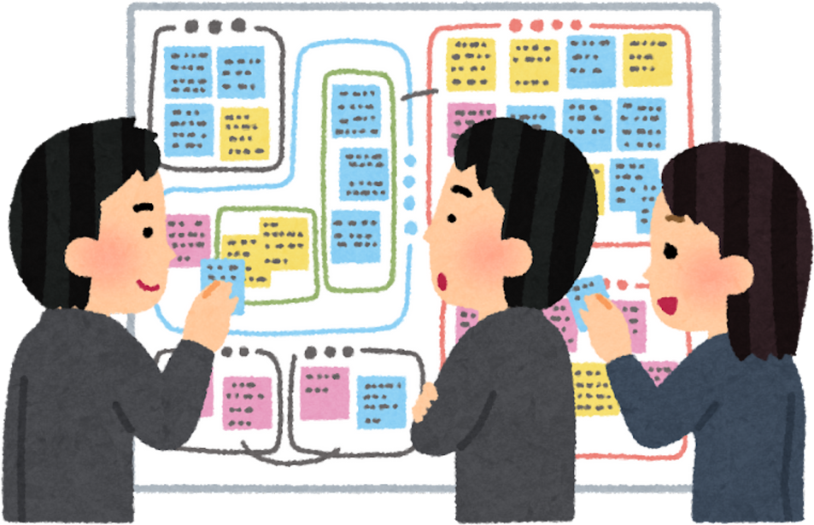
Dialoguen en torno a los asuntos de organización para el inicio del ciclo escolar. En las decisiones que tomen, es importante pensar siempre en las condiciones de desigualdad y los contextos diferenciados de nuestro país.
Un aspecto importante a revisar tiene que ver con los procesos de inscripción y reinscripción.
El propósito de esta actividad es ofrecer a todas y todos, niñas, niños y adolescentes que viven en nuestro país, un lugar en la escuela.

Slide 15




Recuerden que existe el Protocolo para el acceso de niñas, niños y adolescentes en situación de migración a la educación, que es aplicable en todo el país y establece que el acceso a la escuela no debe estar condicionado a la entrega de documentación, por lo que es importante revisarlo y atenderlo.
Adicionalmente, se sugiere observar la Cápsula “Valió la pena ir a visitarlos, invitarlos a venir a la escuela para que siguieran aprendiendo”, da cuenta de la importancia de directivos y docentes para garantizar el derecho a la educación de niñas, niños y adolescentes.

Slide 16



  Conocer y aplicar el protocolo es una tarea de todas y todos; del personal con funciones de supervisión y dirección, docentes, agentes educativos, personal de apoyo a la educación, niñas, niños, adolescentes y familias.
  Algunos prejuicios presentes en la escuela o centro podrían limitar el acceso a la educación de niñas, niños y adolescentes. Es importante analizarlos y definir acciones para erradicarlos de la escuela.

Slide 17
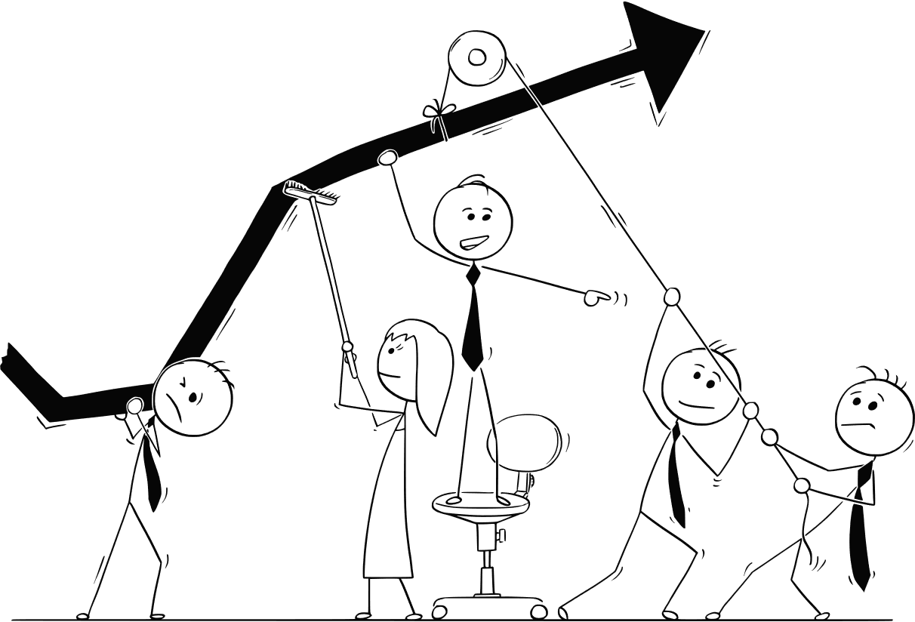

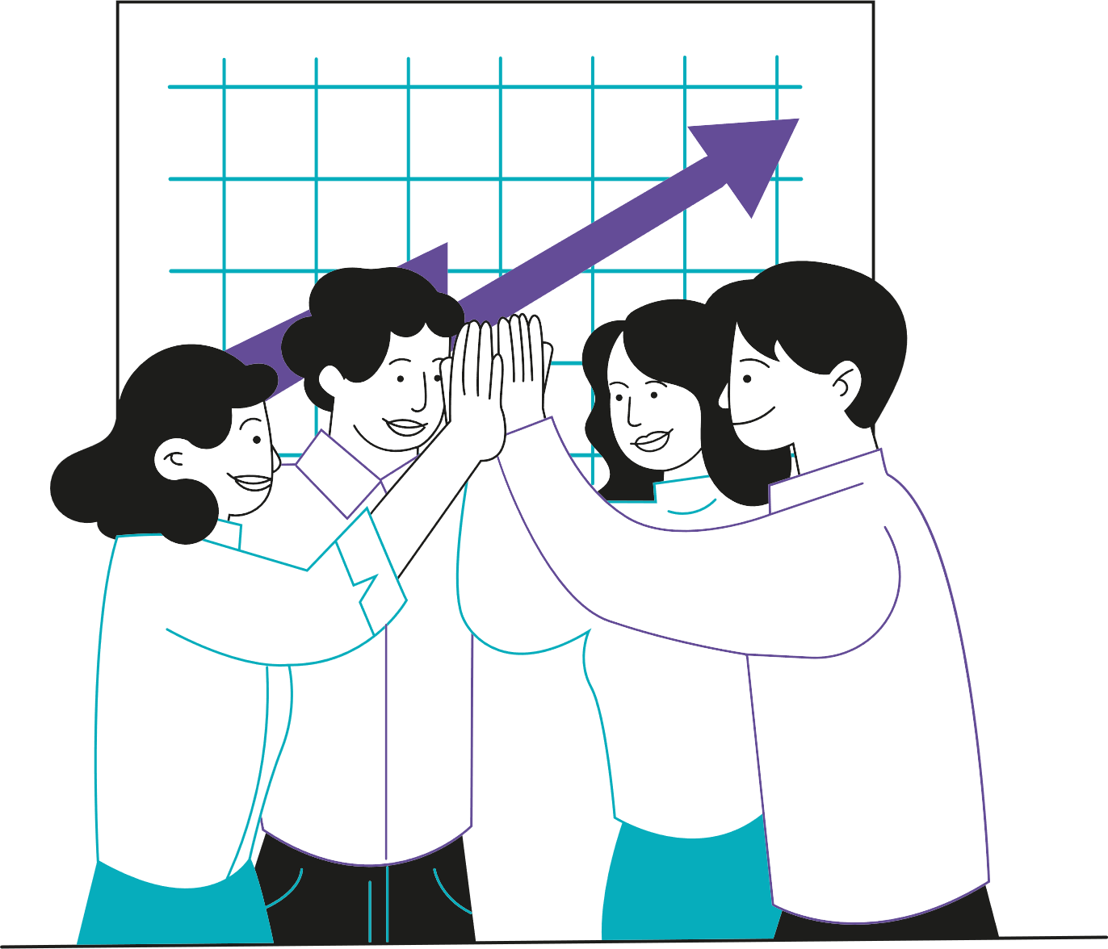
  Planeen las actividades esenciales del ciclo escolar 2025-2026.
  Tomen acuerdos de cara al inicio del ciclo escolar 2025-2026.

Slide 18


Foto de inicio del ciclo escolar
  Todos juntos forman un grupo y levantan un cartel improvisado con una frase positiva (ej. “Unidos por nuestros alumnos”).
  Se toma una foto grupal como recuerdo y símbolo de unión.
  Terminan diciendo:
“Hoy iniciamos juntos un nuevo capítulo, y esta imagen nos recordará que somos un gran equipo.”

Slide 19





Feliz inicio de Ciclo Escolar

